Slide 1
텍스트마이닝
한국 역대 대통령 연설문 분석
베리타스 2조
김우영 정주연 김은희 이태환 김영빈 손현영

Slide 2
목차
서론
동기 및 목적
문헌연구
2. 본론
(1) 자료설명
(2) Wordcloud
(3) 감성분석
(4) 군집시각화
(5) 유사도분석
3. 결론
(1) 결과 요약 및 한계점

Slide 3
Executive summary

Slide 4
01 서론
(1) 동기 및 목적

Slide 5
01 서론
(2) 문헌연구

Slide 6
02 본론
(1) 자료설명

Slide 7
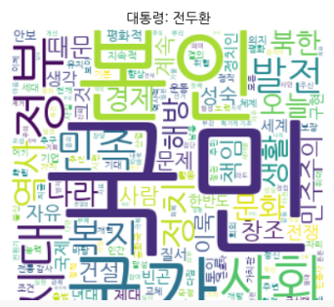



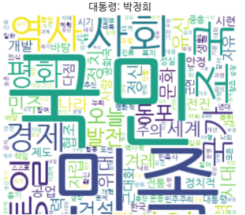
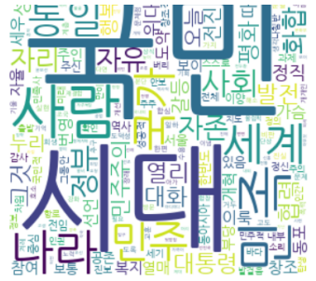

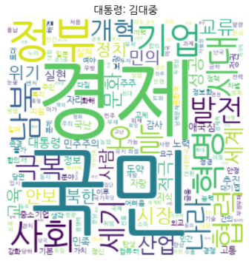
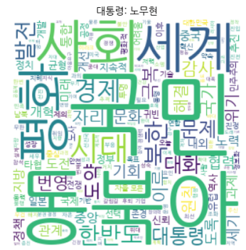
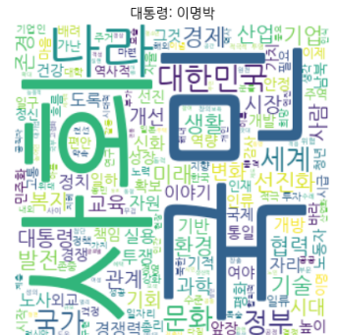
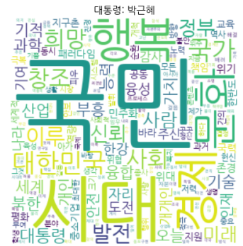

02 본론
(2) Wordcloud
ㅇㅇㅇㅇㅇㅇㅇ

Slide 8
02 본론
(3) 감성분석
ㅇㅇㅇㅇㅇㅇㅇ

Slide 9
02 본론
(4) 군집시각화

Slide 10
02 본론
(5) 유사도분석

Slide 11
03 결론
(1) 결과 요약 및 한계점

